Slide 1



STB-Tools
Веб-система сборки прошивок для телевизионных приставок Vermax
Notes:
‹#›

Slide 2


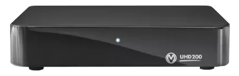

Бренд
Vermax — бренд НАГ по телевизионному оборудованию. Оборудование торговой марки Vermax следует разделять на 2 направления:
Vermax IPTV STB.
Vermax HFC для гибридных оптических и коаксиальных сетей.
Vermax IPTV STB — устройство, принимающее сигнал цифрового телевидения и преобразующее его для отображения на телевизоре с помощью интерфейсов RCA или HDMI.

Slide 3
Краткое описание сервиса
STB-Tools — Это сервис созданный для быстрого изменения прошивок телевизионных приставок Vermax. Благодаря ему вы сможете: менять логотипы, устанавливать и удалять приложения, изменять системные настройки. Создавая, тем самым, уникальную приставку вашего бренда.
Предлагаемое решение не требует наличия квалифицированных специалистов и установки собственных серверов на базе Linux, достаточно зайти на специальный web-сайт. Для работы с системой не требуются знания языков программирования, а значит разобраться в её применении сможет любой.
Внимание! Регистрация новых аккаунтов производится сотрудниками компании и только для клиентов НАГ. Логин и пароль для авторизации будут отправлены на электронную почту, указанную при регистрации.
Notes:
‹#›

Slide 4
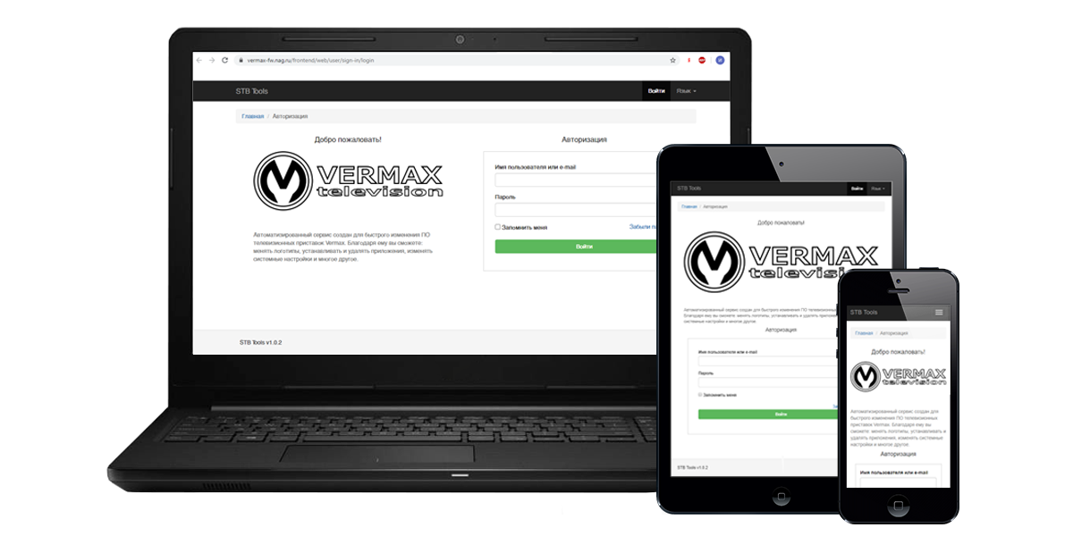
Преимущества
В системе предусмотрена возможность объединения нескольких пользователей в одну компанию, что позволит использовать общее рабочее пространство с полной синхронизацией изменений. Главными преимуществами системы STB-Tools являются: возможность оперативного изменения прошивки в любой момент времени даже с мобильных устройств.
Notes:
‹#›

Slide 5
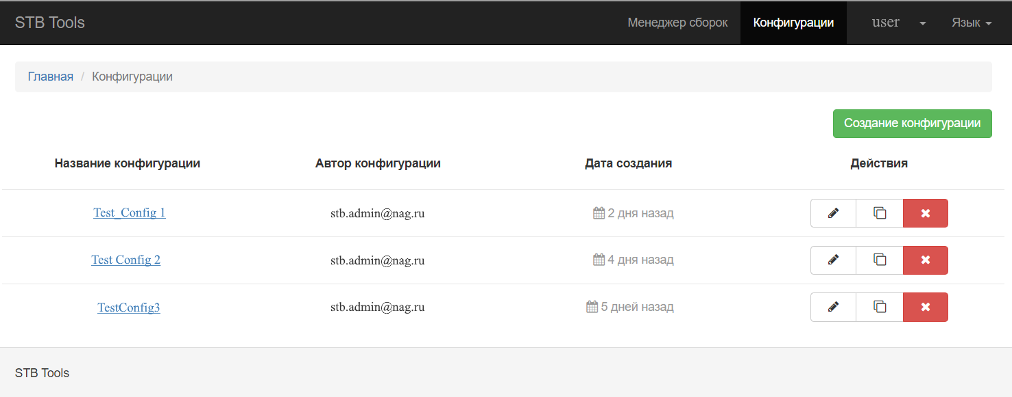
Конфигурации
После авторизации вы автоматически попадаете на страницу конфигураций:
Данная страница позволяет создавать, копировать, редактировать или удалить конфигурации. Под конфигурацией понимается набор изменений в оформлении, наборе приложений, параметрах системы.
Notes:
‹#›

Slide 6
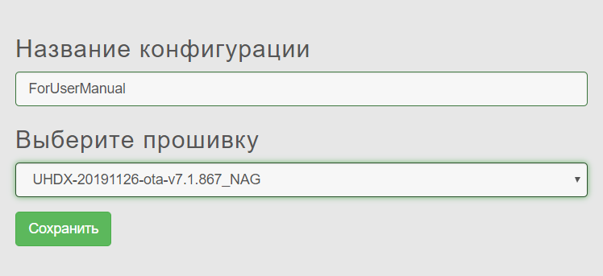
Конфигурации
При открытии «Создание конфигурации» нужно ввести уникальное название и выбрать базовую версию прошивки, на основе которой будет создана новая версия.
После нажатия кнопки “Сохранить” откроется страница для редактирования конфигурации.
Notes:
‹#›

Slide 7
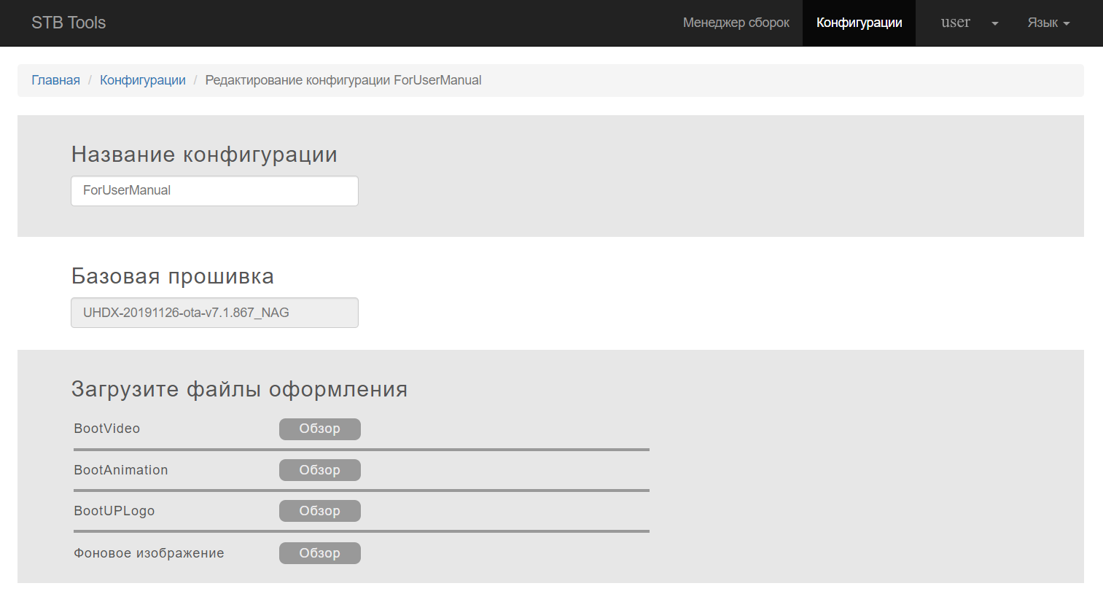
Редактирование конфигурации
При необходимости на странице редактирования конфигурации можно изменить название конфигурации, но при этом выбранную изначально версию базовой прошивки изменить нельзя. Для изменения базовой прошивки создается новая конфигурация.
Notes:
‹#›

Slide 8
Файлы оформления
В разделе «Загрузите файлы оформления» вы сможете загрузить:
Загрузочное видео (BootVideo) — видеозапись, которая отображается пользователю в процессе загрузки операционной системы;
Загрузочная анимация (BootAnimation) — набор png картинок, меняющихся с заданной скоростью, которые отображается пользователю в процессе загрузки операционной системы;
Загрузочное лого (BootUpLogo) — картинка с логотипом, которая отображается сразу после включения устройства;
Фоновое изображение — любое Full HD изображение, которое будет отображаться на фоне
рабочего стола(Launcher).
Все загруженные ранее файлы могут быть заменены или удалены.
Notes:
‹#›

Slide 9
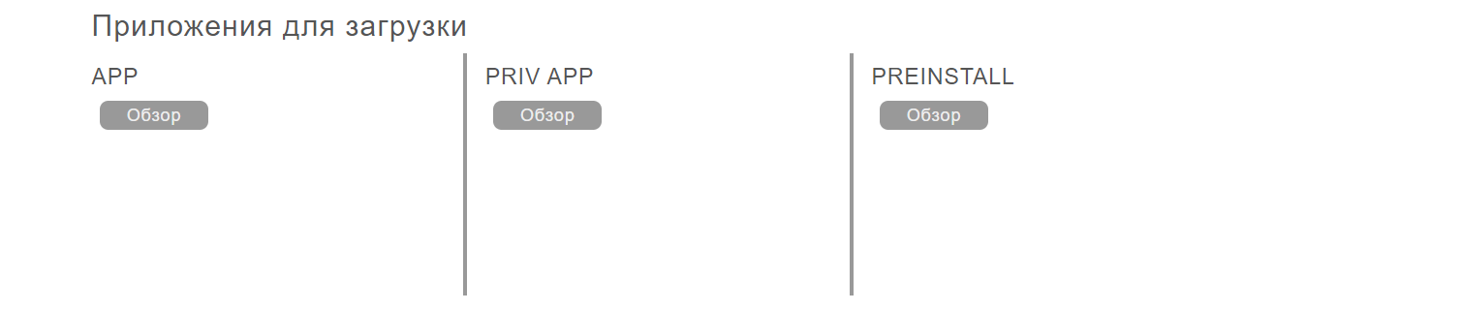
Приложения для загрузки
Раздел «Приложения для загрузки» позволяет предустановить любые клиентские приложения, разработанные для ОС Android, в качестве системного или несистемного приложения.
Для того, чтобы приложение считалось системным и было недоступно для удаления конечным пользователем, его нужно разместить в разделе APP или PRIV APP. Те приложения, для которых требуется сохранить возможность удаления со стороны конечного пользователя, следует размещать в разделе PREINSTALL.
Notes:
‹#›

Slide 10
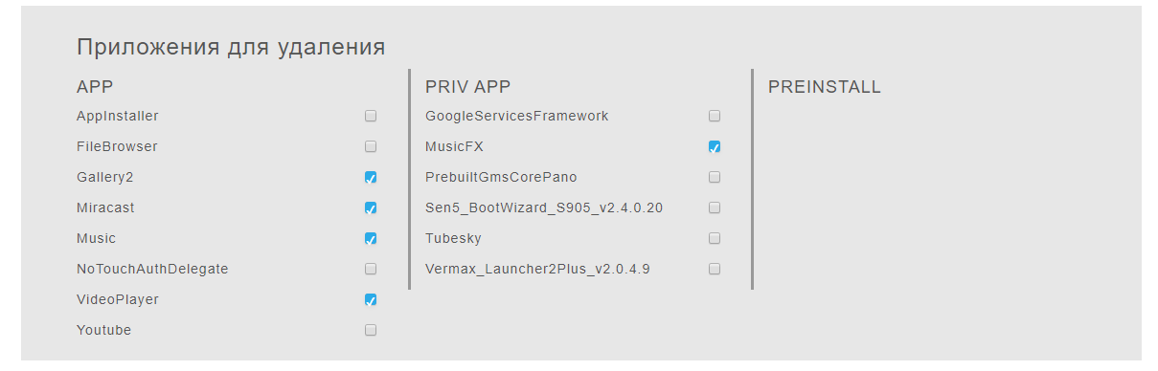
Приложения для удаления
Раздел «Приложения для удаления» позволяет исключить из прошивки ненужные приложения, имеющиеся в составе базовой прошивки. Например браузер Google Chrome, приложение IVI, Play Market, Google сервисы и др.
Notes:
‹#›

Slide 11
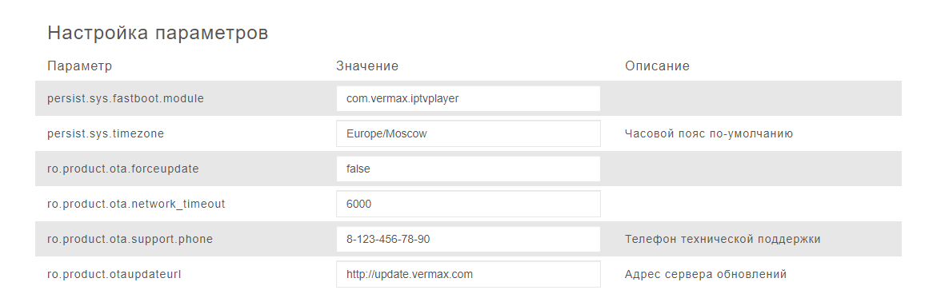
Настройка параметров
В разделе «Настройка параметров» вы можете изменить некоторые параметры по своему усмотрению.
Notes:
‹#›

Slide 12
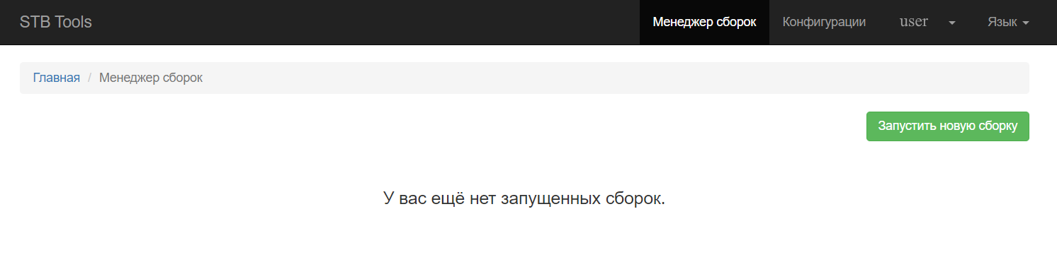
Менеджер сборок
На странице Менеджера сборок при нажатии на “Запустить новую сборку” будет запущен процесс сборки новой прошивки с применением изменений выбранных при создании конфигурации.
Статус сборки прошивки отображается и изменяется в режиме реального времени. По готовности
на странице появится кнопка для загрузки прошивки, также ссылка будет отправлена на электронную почту.
Notes:
‹#›

Slide 13







Дополнительные преимущества
Бесплатный сервер управления
Для удобства работы с ТВ-приставками мы поможем развернуть собственный сервер управления приставками в локальной сети оператора связи.
Узнаваемость продукта для клиентов
Печать бренда на корпусе ТВ приставки и пульте управления;
Заказ индивидуального дизайна подарочной коробки и индивидуальной печатной продукции
в комплекте (инструкции пользователя, гарантийные талоны и т. п.).
Интеграция со всеми распространенными сервисами
Если у вас остались вопросы, то смело обращайтесь к вашему менеджеру по продажам.

Slide 14
Спасибо за внимание!
Notes:
‹#›

